Slide 1
Бюджет для граждан
На основе решения о бюджете на 2018 год и плановый период 2019 и 2020 годов

Slide 2
Основные характеристики бюджета
При формировании проекта районного бюджета использовались показатели прогноза социально-экономического развития Адамовского района и Оренбургской области на 2018 год и плановый период 2019 и 2020 годов.
Доходная часть районного бюджета, предлагаемая к утверждению, на 2018 год составляет 607 886,6 тыс. рублей, на 2019 год – 527 834,8 тыс. рублей, на 2020 год – 527 571,4 тыс. рублей
Расходы районного бюджета на 2018 год сформированы в сумме 607 886,6 тыс.рублей, на 2019 год – в сумме 527 834,8 тыс.рублей, на 2020 год – в сумме 527 571,4 тыс. рублей.

Slide 3
Доходы бюджета
Налоговые и неналоговые доходы бюджета
Налог на доходы физических лиц
Налог на доходы физических лиц в районный бюджет на 2018 год прогнозируется в сумме 79 658,0 тыс. рублей, что на 281,0 тыс. рублей больше запланированных поступлений в 2017 году; на 2019 год – 86 207,0 тыс. рублей, на 2020 год – 90 250,0 тыс. рублей, что соответственно на 6 830,0 тыс. рублей и 10 873,0 тыс. рублей больше запланированных поступлений 2017 года
Налог, взимаемый в связи с применением
упрощенной системы налогообложения
снижение связано с изменением налогооблагаемой базы.

Slide 4
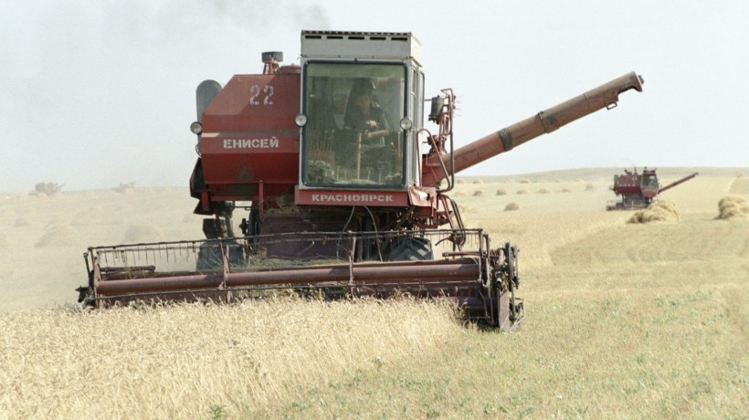
Единый сельскохозяйственный налог
Единый налог на вмененный доход
для отдельных видов деятельности
Сумма исчисленного единого налога на вмененный доход на 2018 год запланирована (с учетом недоимки) в объеме 2 192,0 тыс. рублей, на 2019 год – 1 643,0 тыс. рублей, на 2020 год – 1 332,0 тыс. рублей, что соответственно на 1 668,0 тыс. рублей, 2 217,0 тыс. рублей и 2 528,0 тыс. рублей меньше, чем планируется в 2017 году.

Slide 5
Налог, взимаемый в связи с применением патентной системы налогообложения
Планирование налога, взимаемого в связи с применением патентной системы налогообложения на 2018 - 2020 годы произведено на уровне 478,0 тыс. рублей, что на 15,0 тыс. рублей больше запланированных поступлений в 2017 году.
Государственная пошлина
В проекте районного бюджета на 2018 - 2020 годы государственная пошлина определена в объеме 1 947,0 тыс. рублей, что на 29,0 тыс. рублей больше планируемых поступлений на 2017 год, несмотря на ухудшение финансового положения физических и юридических лиц.
Доходы от использования имущества, находящегося в государственной и муниципальной собственности
Доходы районного бюджета от использования имущества, находящегося в государственной и муниципальной собственности, на 2018 - 2020 годы прогнозируются в сумме соответственно 4 350,0 тыс. рублей, 4 870,0 тыс. рублей и 5 090,0 тыс. рублей, что соответственно на 3 620,0 тыс. рублей, 2 200,0 тыс. рублей и 1 980,0 тыс. рублей меньше запланированных на 2017 год.
Платежи при пользовании природными ресурсами
Платежи при пользовании природными ресурсами формируются за счет платы за негативное воздействие на окружающую среду; на 2018 – 2020 годы платежи прогнозируются в сумме 393,0 тыс. рублей, что ниже запланированных поступлений на 2017 год на 198,0 тыс. рублей

Slide 6

Доходы от продажи материальных и нематериальных активов
На 2018 год запланировано доходов от реализации имущества в соответствии с «Прогнозным планом приватизации муниципального имущества, находящегося в собственности муниципального образования Адамовский район на 2018 год и основным направлениям приватизации муниципального имущества» в сумме 2 445,0 тыс. рублей
Штрафы, санкции, возмещение ущерба
Доходы от штрафов, санкций, возмещения ущерба на 2018 - 2020 годы запланированы в сумме 2 832,0 тыс. рублей, что выше запланированных поступлений на 2017 год на 1 572,0 тыс. рублей.

Slide 7
Безвозмездные поступления
В доходной части районного бюджета предусматриваются безвозмездные поступления на 2018 год в сумме 480 095,2 тыс. рублей, на 2019 год – в сумме 418 418,3 тыс. рублей, на 2020 год – в сумме 413 755,4 тыс. рублей.
Дотация бюджету района на 2018 год в сумме 116 917,6 тыс. рублей, на 2019 год – в сумме 99 839,0 тыс. рублей, на 2020 год – в сумме 99 839,0 тыс. рублей.
Субсидии на 2018 год учтены в сумме 39 468,8 тыс. рублей, на 2019 год – в сумме 9 184,9 тыс. рублей, на 2020 год – в сумме 9 184,9 тыс. рублей.
Субвенции на на 2018 год учтены в сумме 282 153,4 тыс. рублей, на 2019 год – в сумме 281 735,2 тыс. рублей, на 2020 год – в сумме 277 072,3 тыс. рублей.
Иные межбюджетные трансферты в доходной части районного бюджета на 2018 год учтены в сумме 41 555,4 тыс. рублей, на 2019 год – в сумме 27 659,2 тыс. рублей, на 2020 год – в сумме 27 659,2 тыс. рублей.

Slide 9
Проект расходов районного бюджета
Расходы районного бюджета на 2018 год сформированы в сумме 607 886,6 тыс.рублей, на 2019 год – в сумме 527 834,8 тыс.рублей, на 2020 год – в сумме 527 571,4 тыс. рублей.
Расходы на реализацию муниципальных программ составляют в 2018 году 602 971,9 тыс. рублей или 99,2 процента от общего объема расходов районного бюджета, в 2019 году 517 938,1 тыс. рублей или 98,1 процента, в 2020 году 511 011,7 тыс. рублей или 96,9 процента от общего объема расходов районного бюджета без учета условно утвержденных расходов.

Slide 10
Общегосударственные вопросы
Расходы районного бюджета на общегосударственные вопросы составили на 2018 год в сумме 40 231,6 тыс. рублей, на 2019 год – в сумме 38 831,0 тыс. рублей, на 2020 год – в сумме 35 597,6 тыс. рублей.
Национальная оборона
Предусматриваются средства в сумме 1 189,0 тыс. рублей в 2018 году, в сумме 1 201,8 тыс. рублей в 2019 году и 1 245,8 тыс. рублей в 2020 году.
Национальная безопасность и правоохранительная деятельность
Расходы предусмотрены на 2018 год в сумме 2 753,9 тыс. рублей, на 2019 год в сумме 2 770,9 тыс. рублей и на 2020 год – в сумме 2 269,5 тыс. рублей.

Slide 11
Национальная экономика
Расходы районного бюджета на национальную экономику предусмотрены на 2018 год в сумме 12 915,9 тыс. рублей, на 2019 год – 13 278,5 тыс. рублей, на 2020 год – 13 423,8 тыс. рублей.
Жилищно-коммунальное хозяйство
Расходы районного бюджета на жилищно-коммунальное хозяйство на 2018 год предусматриваются в сумме 9 416,0 тыс. рублей, на 2019 год – в сумме 9 416,0 тыс. рублей, на 2020 год – в сумме 9 416,0 тыс. рублей.
Образование
Расходы на образование в районном бюджете предусмотрены на 2018 год – в сумме 361 823,6 тыс. рублей, на 2019 год – в сумме 326 518,4тыс. рублей, на 2020 год – в сумме 329 440,7 тыс. рублей.

Slide 12
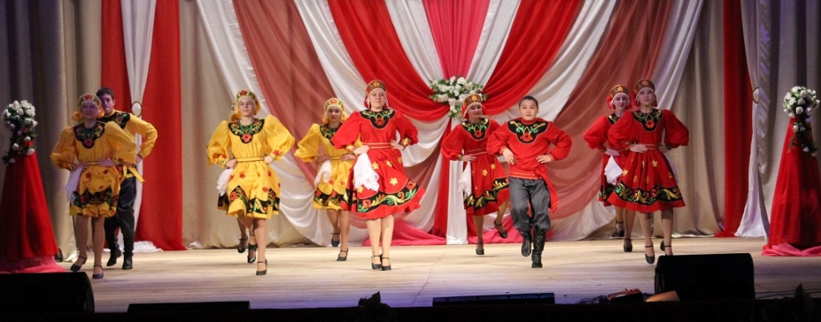
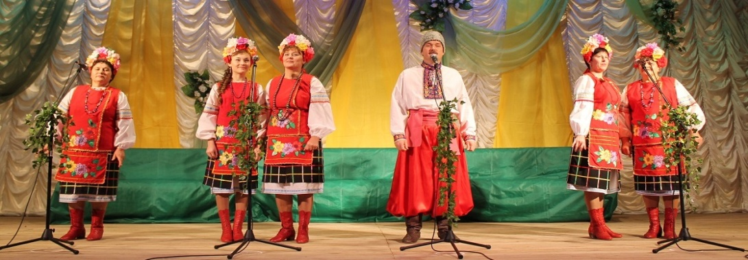
Культура, кинематография
Расходы районного бюджета на культуру, кинематографию предусмотрены на 2018 год в сумме 40 923,6 тыс. рублей, на 2019 год – 39 384,5 тыс. рублей, на 2020 год – 38416,2 тыс. рублей.
Расходы на социальную политику в районном бюджете предусмотрены на 2018 год в сумме 57 343,1 тыс. рублей, на 2019 год – в сумме 32 445,7 тыс. рублей, на 2020 год – в сумме 32 482,8 тыс. рублей
Социальная политика

Slide 13
Физическая культура и спорт
Расходы районного бюджета на физическую культуру и спорт предусмотрены на 2018 год в сумме 940,0 тыс. рублей, на 2019 год в сумме 635,0 тыс. рублей, на 2020 год в сумме 1 215,0 тыс. рублей.
Межбюджетные трансферты
Объем межбюджетных трансфертов (общего характера) бюджетам муниципальных образований поселений на 2018 год предусматривается в сумме 58 429,0 тыс. рублей, на 2019 – в сумме 58 113,0 тыс. рублей, на 2020 год – в сумме 53 374,0 тыс.рублей, в том числе за счет средств районного бюджета в сумме 360,0 тыс. рублей ежегодно.

Slide 14
Спасибо за внимание!

